Slide 1
EPS 数据平台
——助力数据素养提升
EPS DATA培训师：田忠喆
北京搜知数据科技有限公司
www.epsnet.com.cn

Slide 2
CONTENT-目录
1.
平台介绍
2.
功能操作
3.
应用案例
4.
帮助支持

Slide 3
1
平台介绍

Slide 4
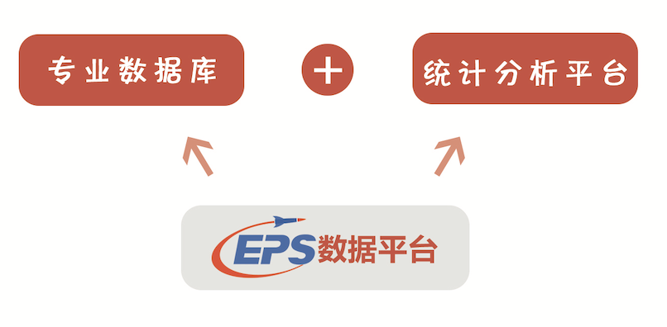
EPS数据平台简介
http://www.epsnet.com.cn/
EPS（Easy Professional Superior）数据平台，是集丰富的数值型数据资源和强大的分析预测系统为一体的数据信息服务平台。大规模集成整合了各类数据资源。
EPS（Easy Professional Superior）数据平台，是集丰富的数值型数据资源和强大的分析预测系统为一体的数据信息服务平台。大规模集成整合了各类数据资源。
全面
高效
专业

Slide 5
EPS数据资源特点
覆盖领域多
涉及区域广
数据粒度细
数据来源优

Slide 6
覆盖领域多
宏观经济
社会民生
全球经济
包含89个数据库，300多个子库
九大
研究
系列
国内普查
金融市场
数据总量超过50亿条，每年2亿新增
15亿+统计指标时间序列
重点行业
产业经济
40+领域，30+一级学科
区域县城
贸易外经

Slide 7
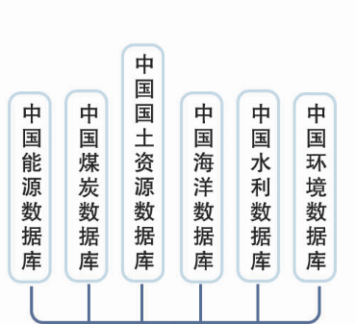
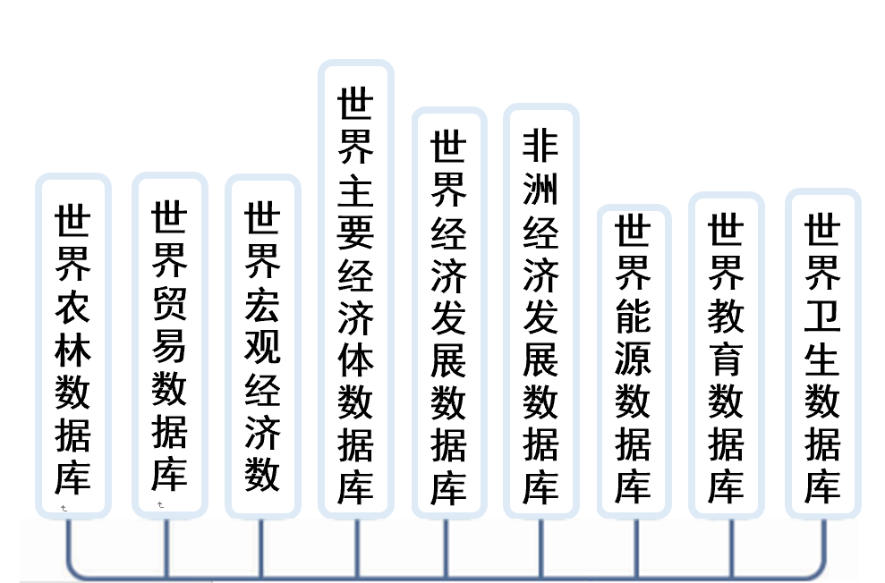
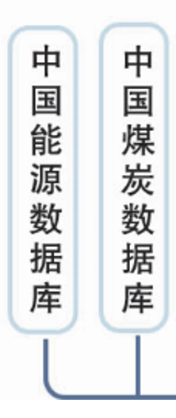
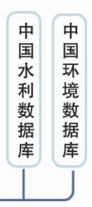
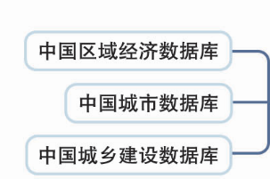
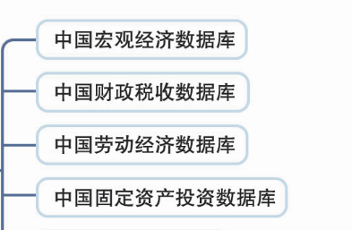
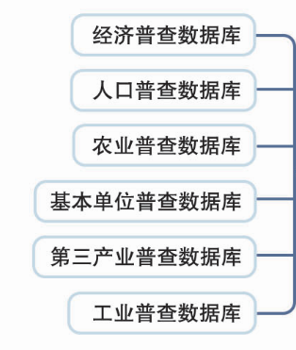
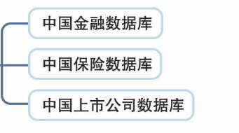
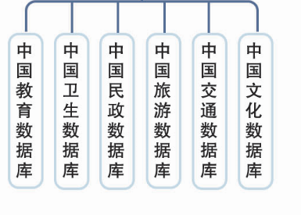
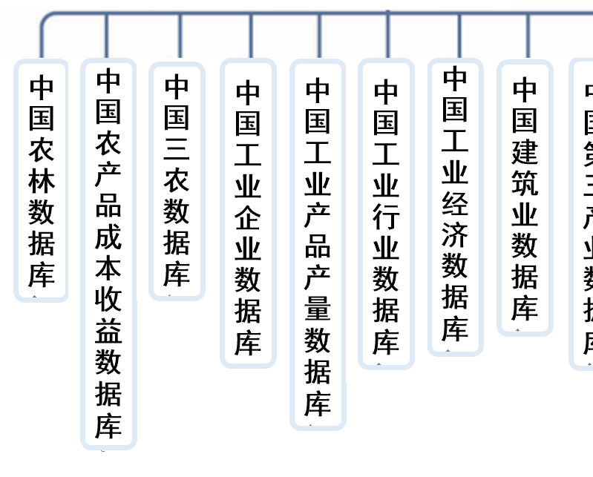
中国汽车产业数据库
中国建筑业数据库
中国房地产数据库
覆盖领域多
中国科技数据库
重点行业
全球经济
区域县城
九大
研究
系列
宏观经济
中国国土资源数据库
国内普查
金融市场
贸易外经
产业经济
社会民生
中国商品贸易数据库
中国地区贸易数据库
中国行业贸易数据库
中国贸易指数数据库
中国对外经济数据库
中国商品交易市场数据库
商务
扶贫

Slide 8
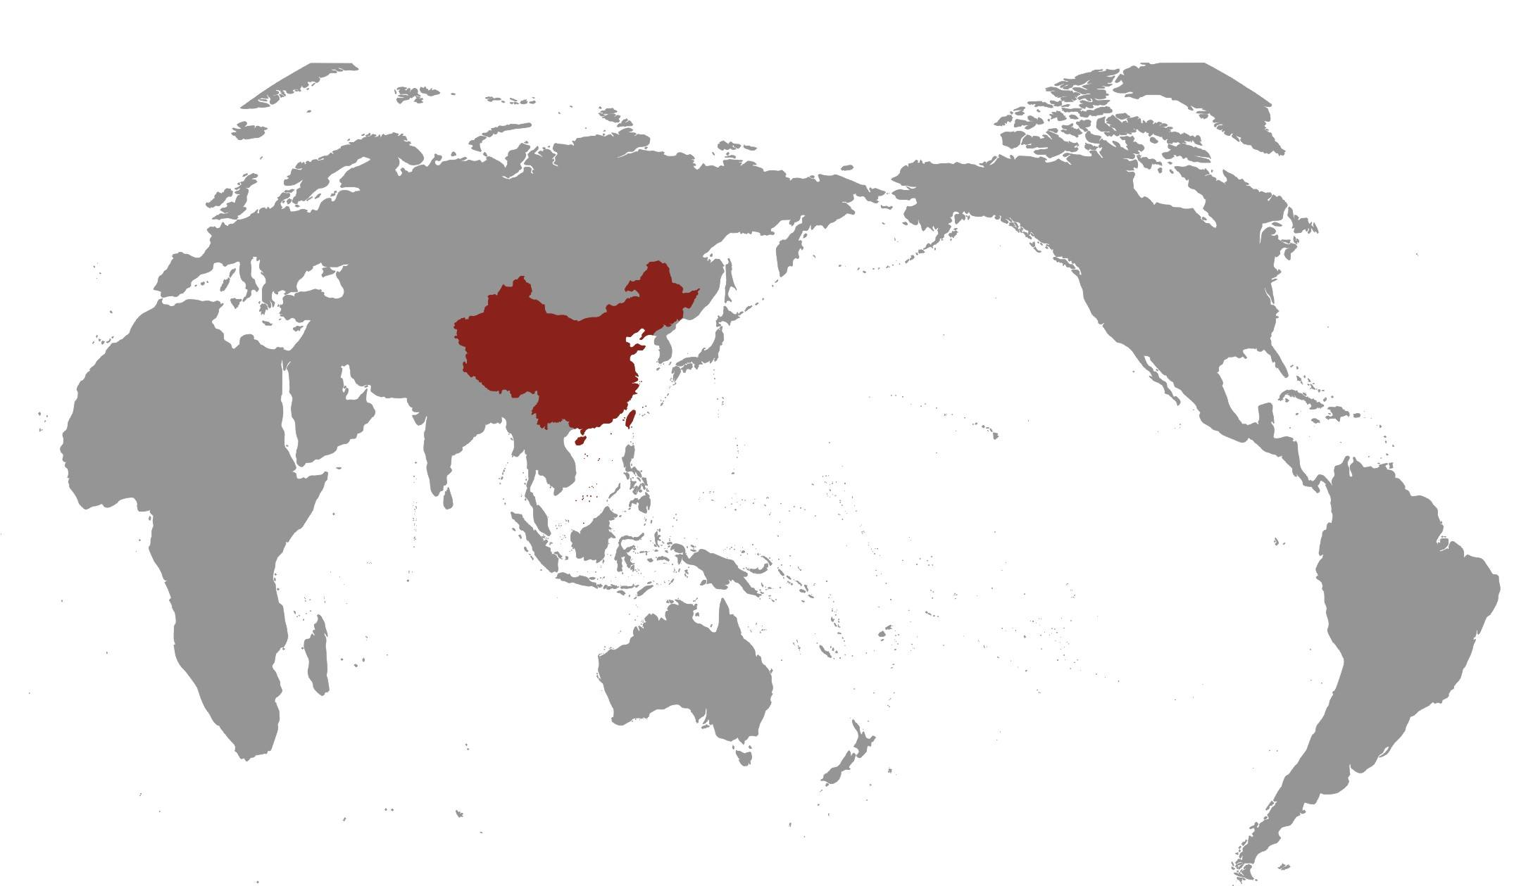
涉及区域广
200+国家（地区） 若干特定区域与组织
经济特区 保税区 出口加工区 保税物流园区 保税港区 综合保税区
（ 400+特定区域类别）
31省（直辖市、自治区） 香港、澳门、台湾 300+市（地、州、盟）2800+县（市、区、旗）

Slide 9
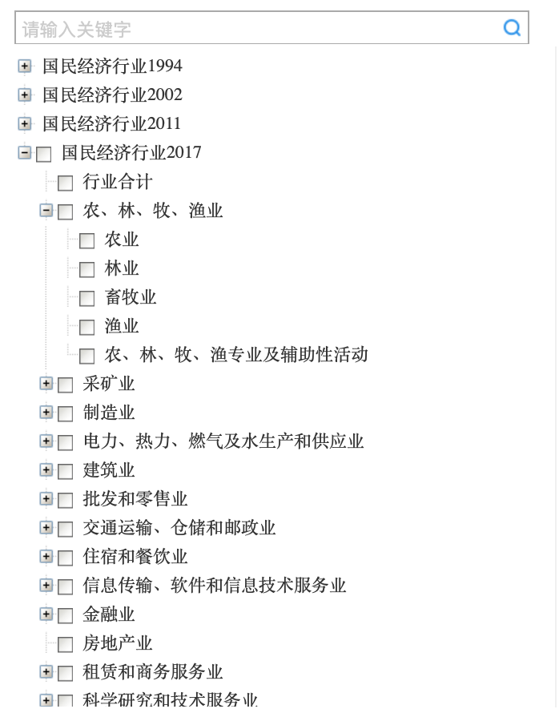
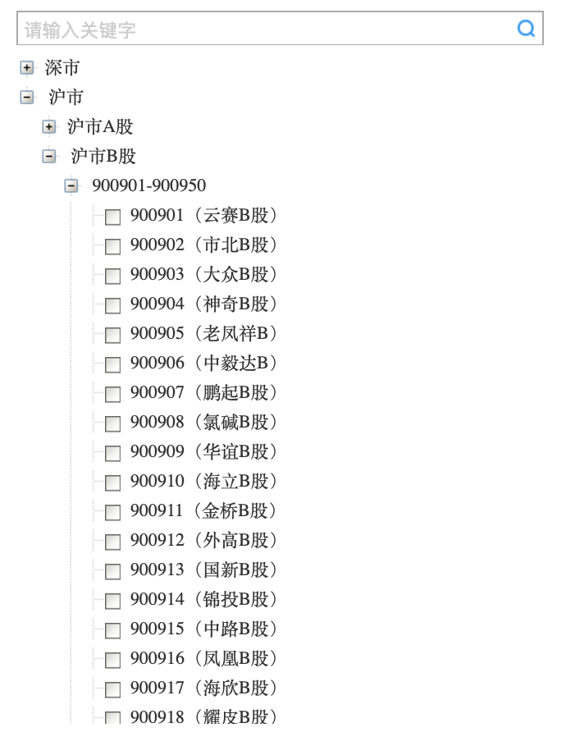
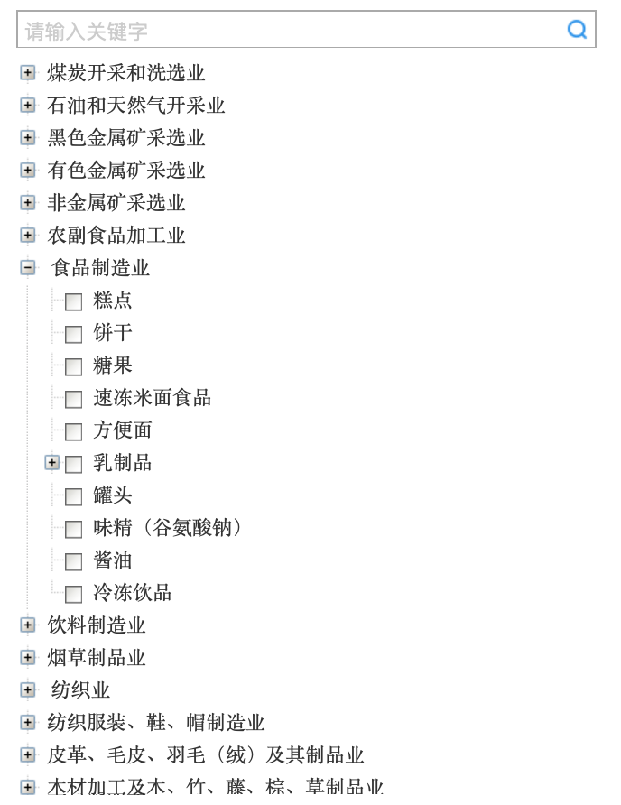
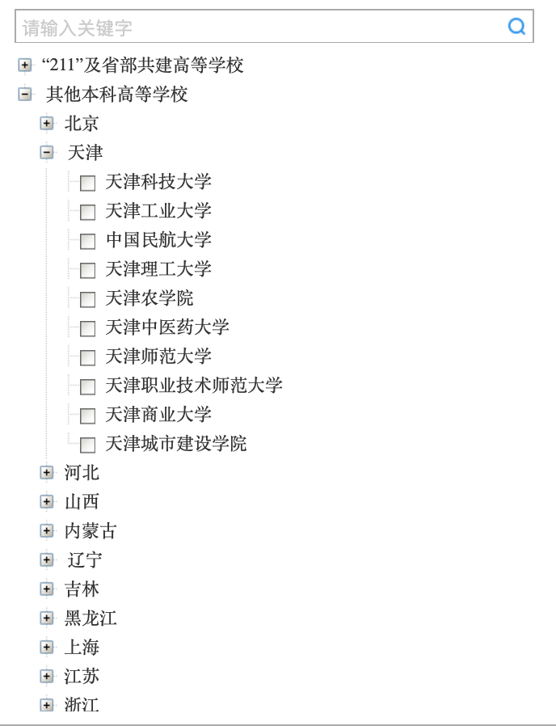
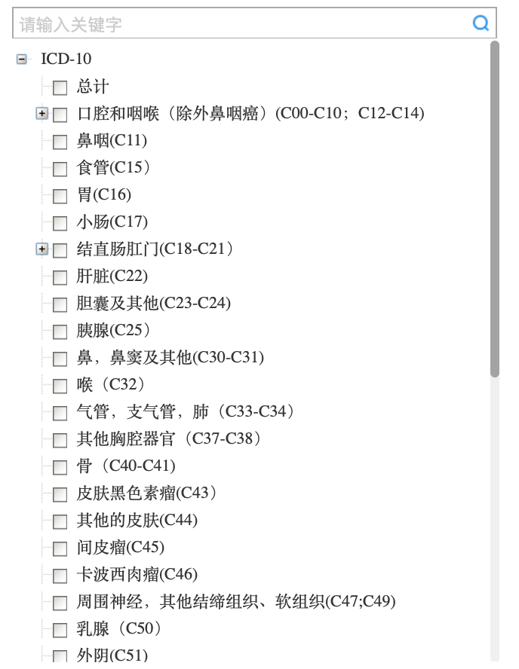
700+国民经济行业小类
300+工业产品
700+高校
数据粒度细
3000+上市公司
40+肿瘤分类

Slide 10
数据来源优
EPS与诸多数据发布部门建立了战略合作伙伴关系，为向客户提供权威、准确、全面的数据库产品奠定了坚实基础，同时也为EPS数据及时更新提供了保障。目前EPS数据平台80%以上的时间序列数据可以做到全网首发。
准确
权威
及时
Notes:
第三个特点是权威性和准确性，也可以说是质量高。首先我们的全部数据都来自于各地和国家统计局，绝对保证数据的真实权威。而获得原始数据之后，我们公司也进行了专业的处理，

Slide 11
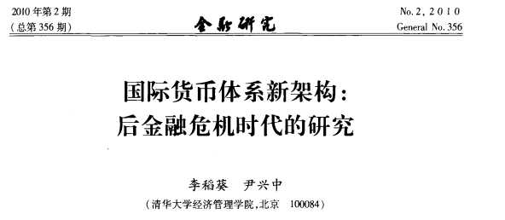
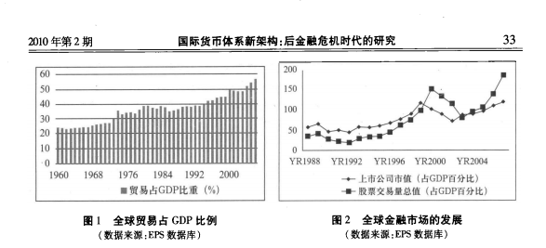
普查数据

Slide 12
2
功能操作

Slide 13
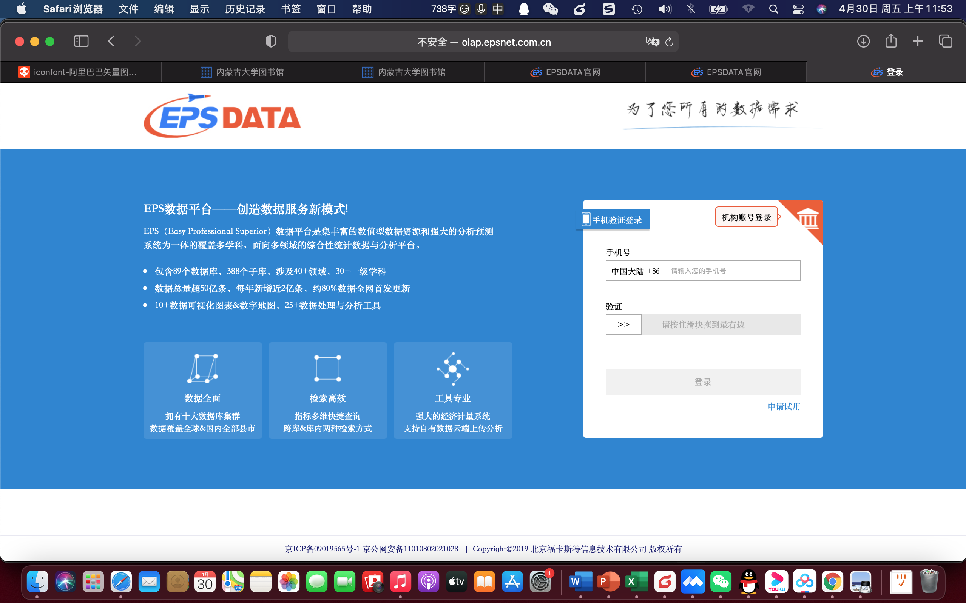
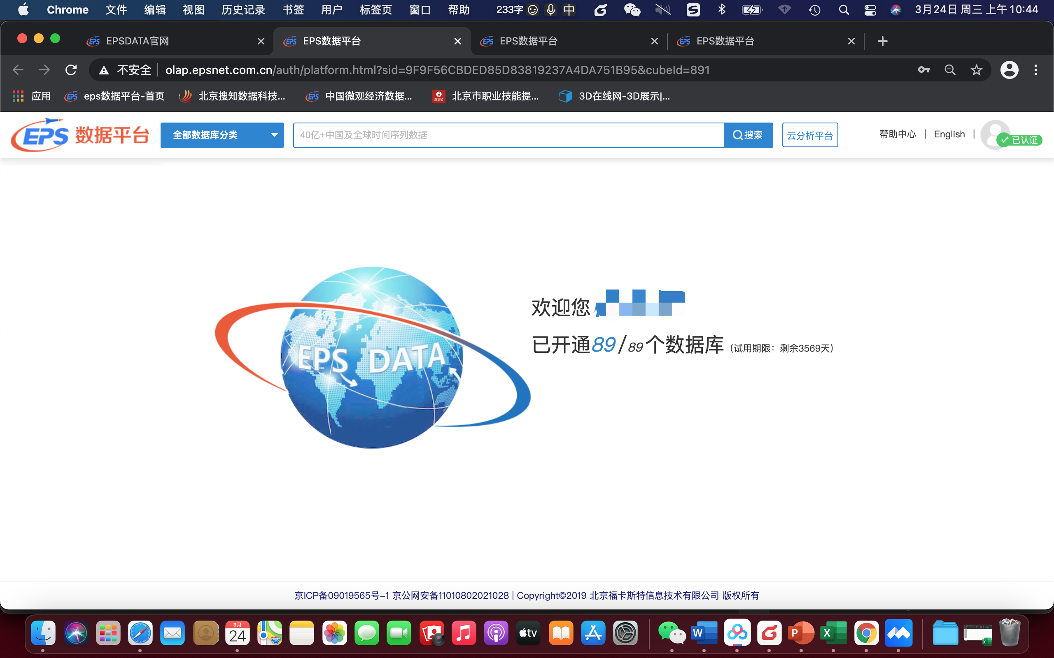
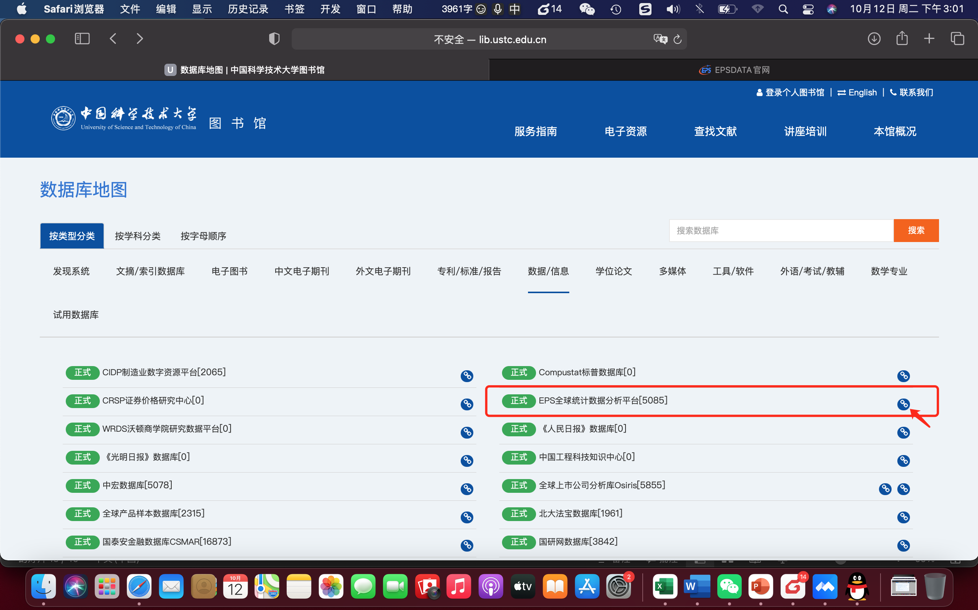
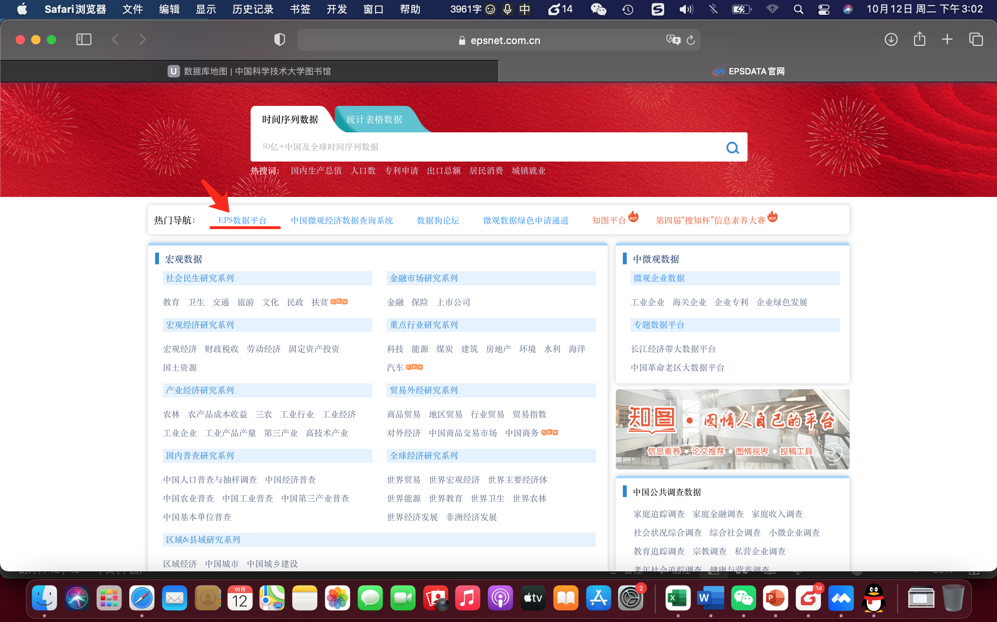
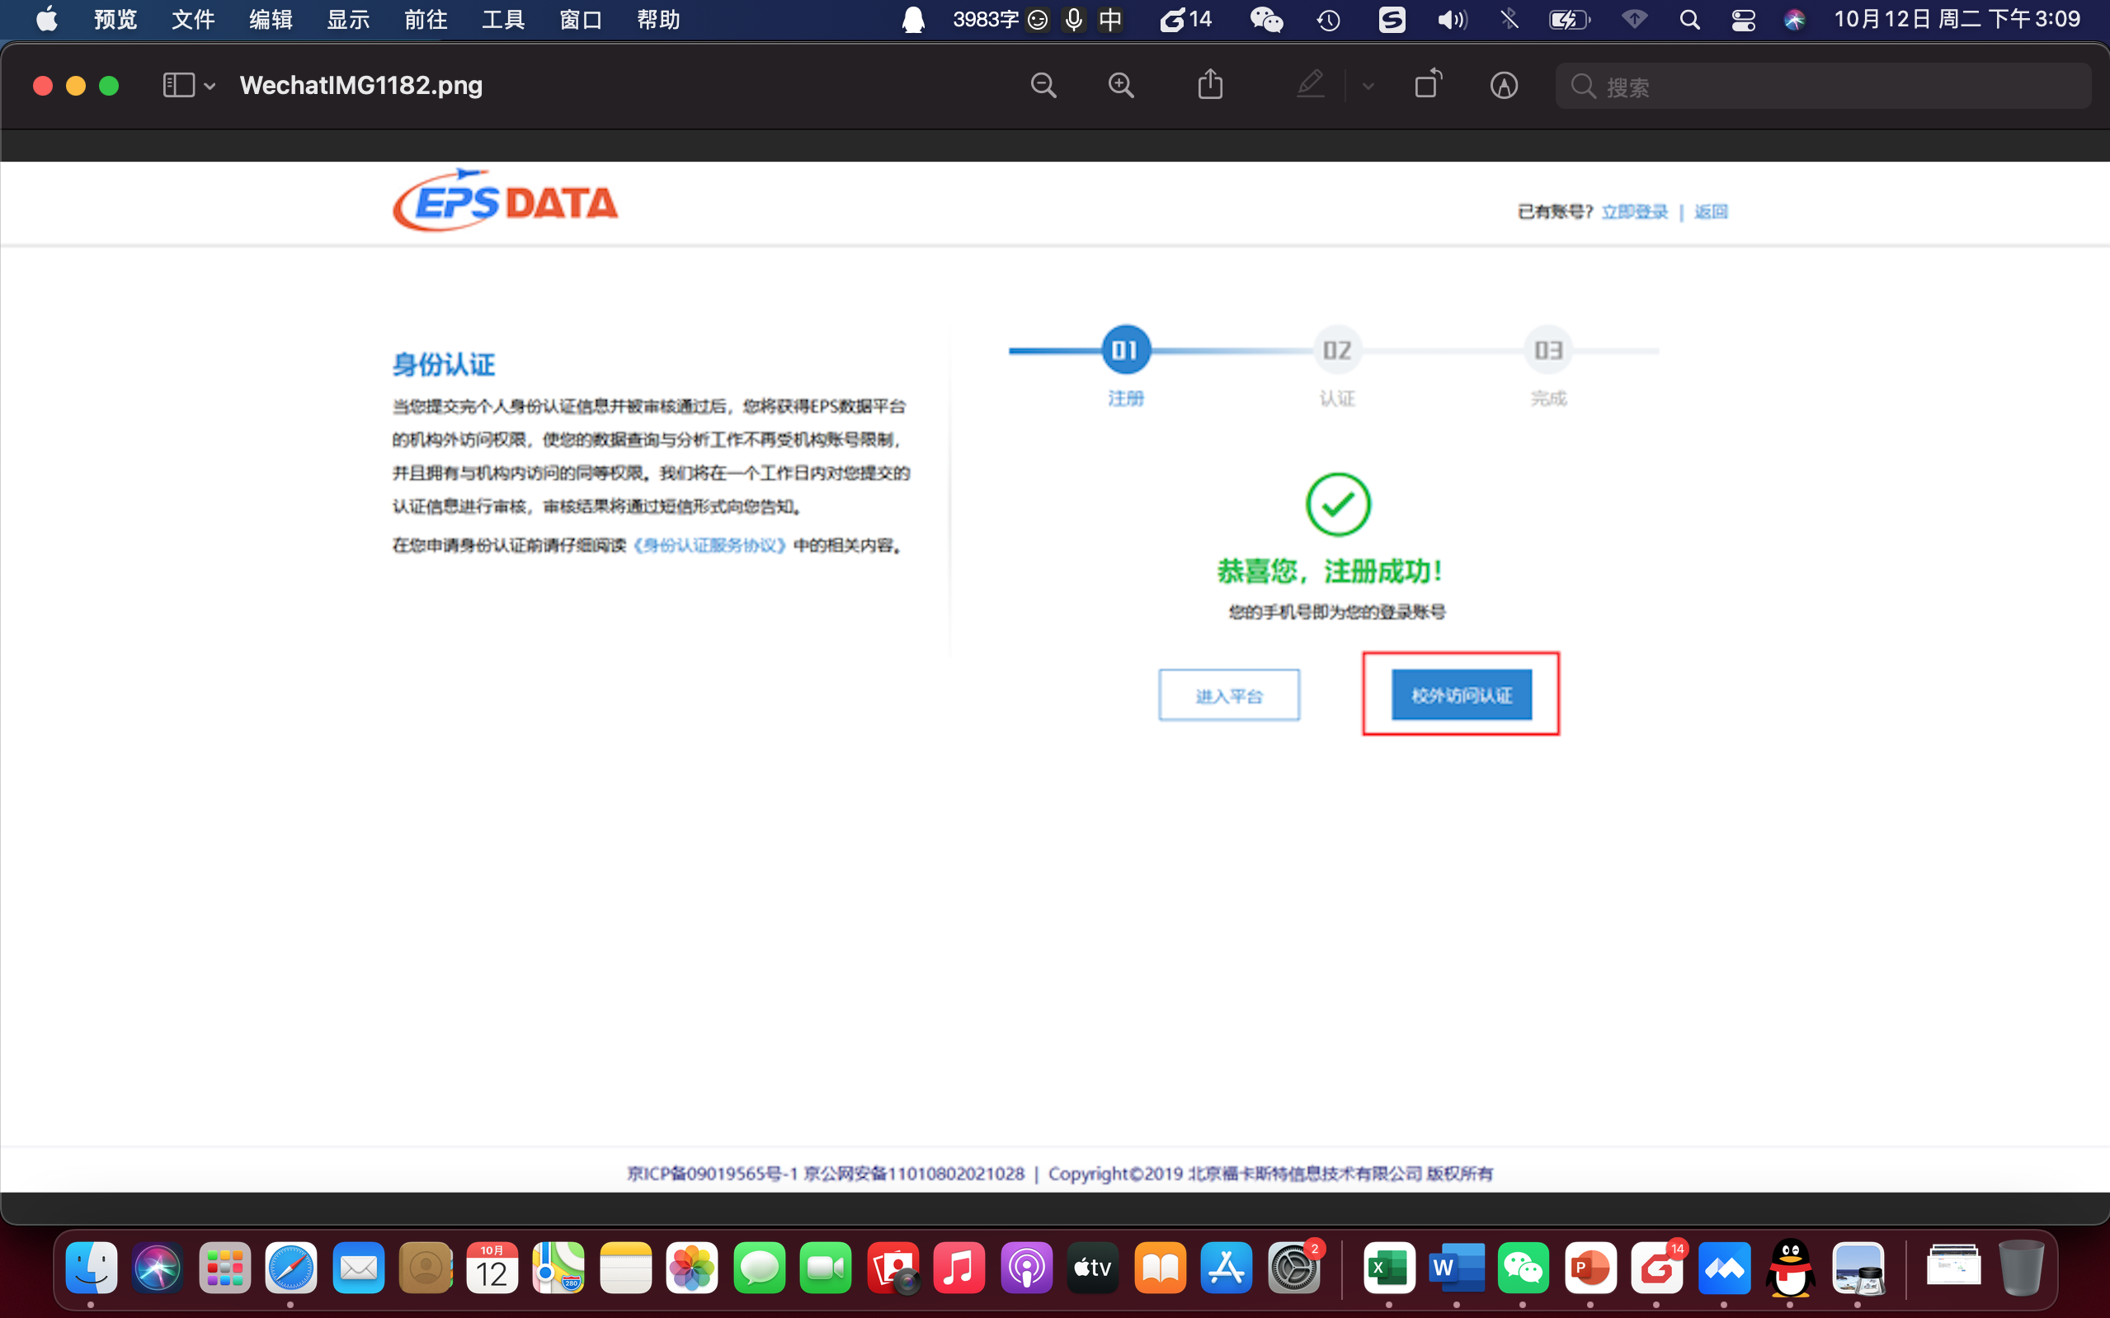
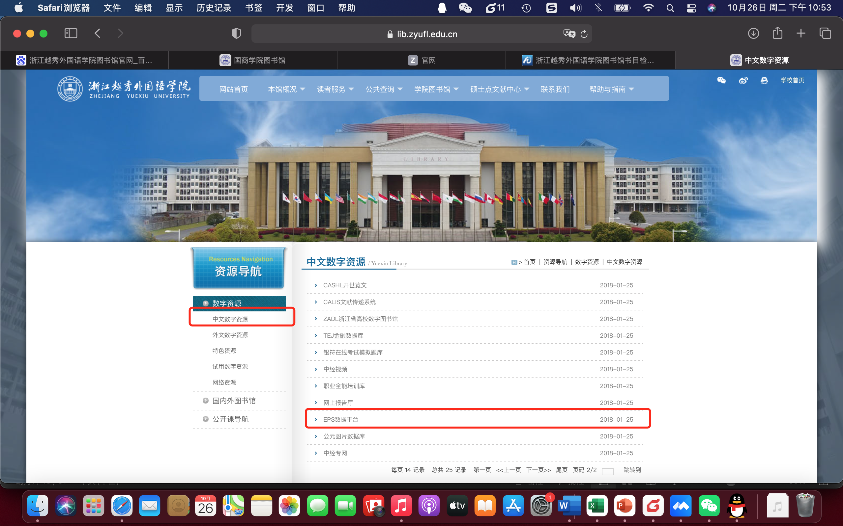
平台登录
完成个人认证后，可在任意IP通过手机号登录。
点击右上角“个人登录”完成注册与认证。
机构IP用户，在IP范围内无需登录操作

Slide 14
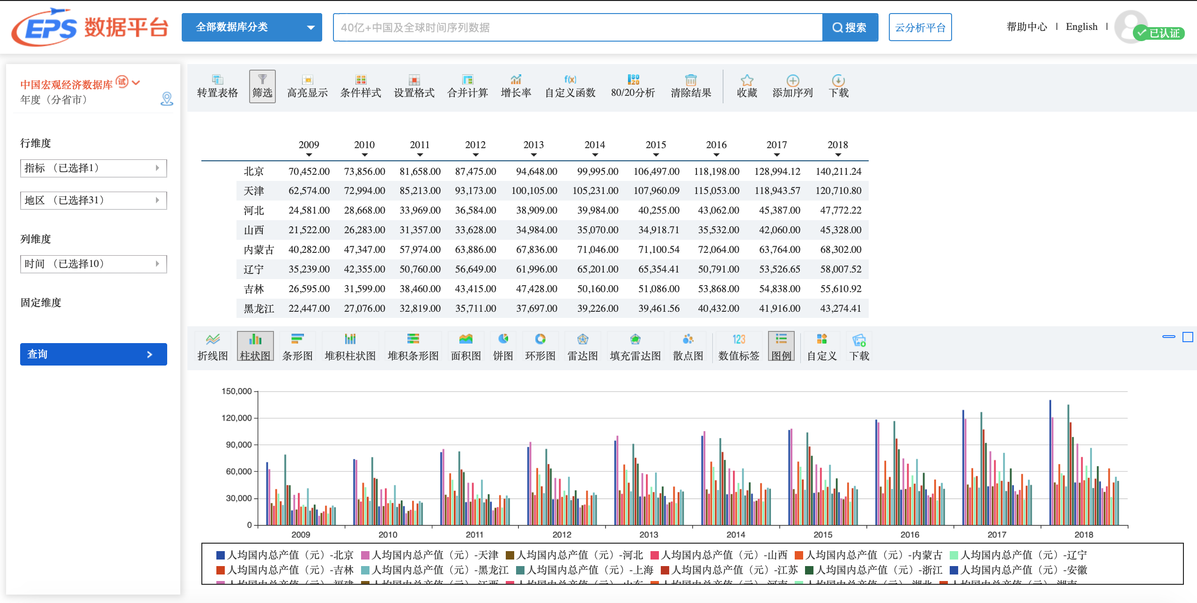
界面介绍
子库展示区
数据显示区
可视化图表显示区
维度选择区

Slide 15
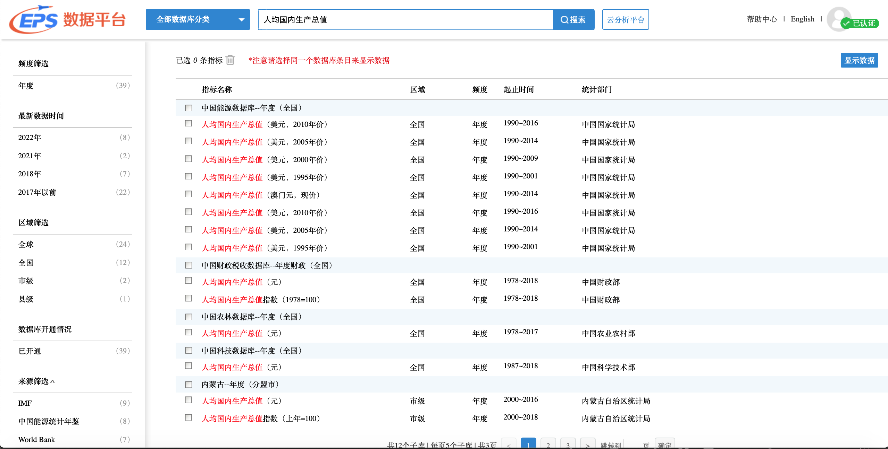
检索方式
跨库检索
指标含义更为明确
多维度数据筛选

Slide 16
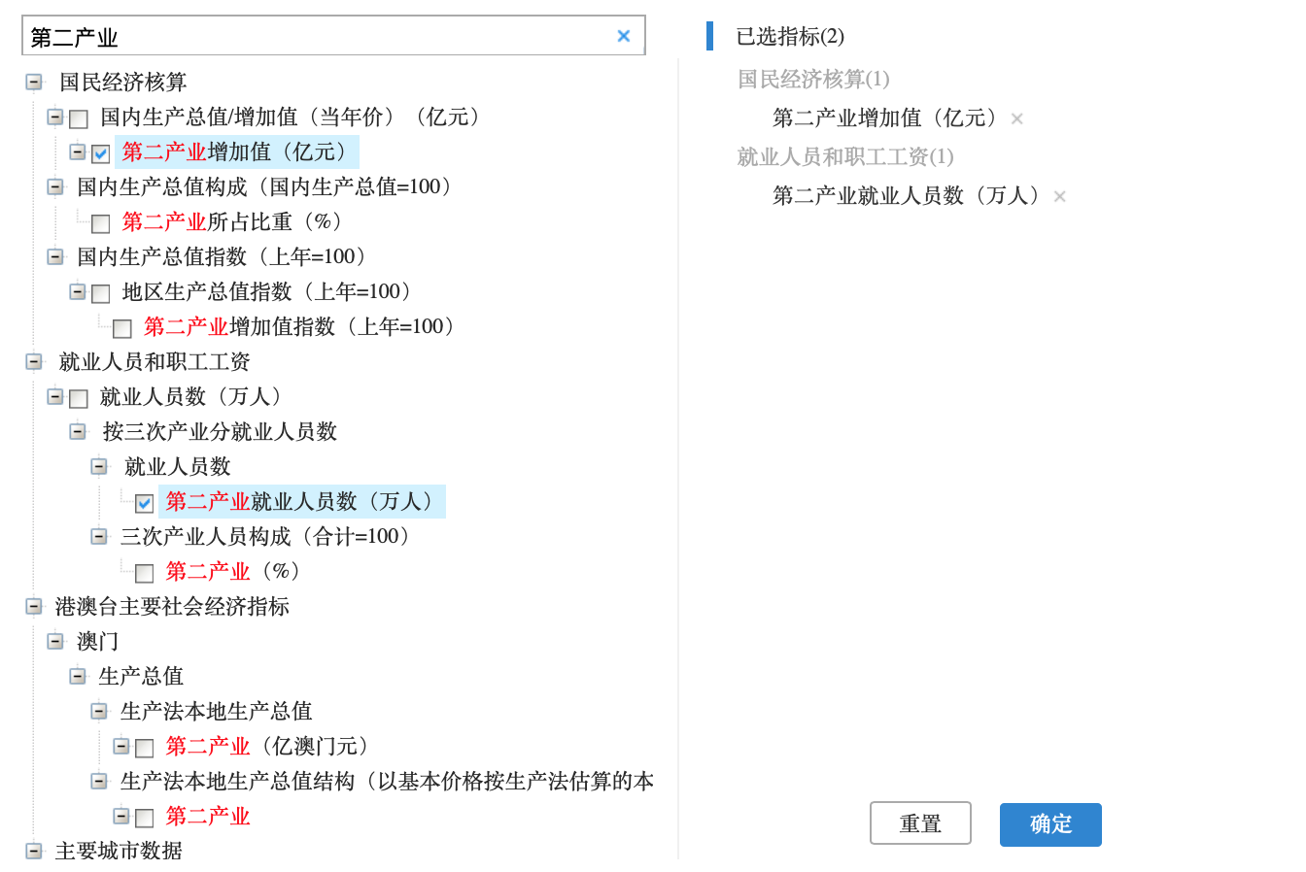
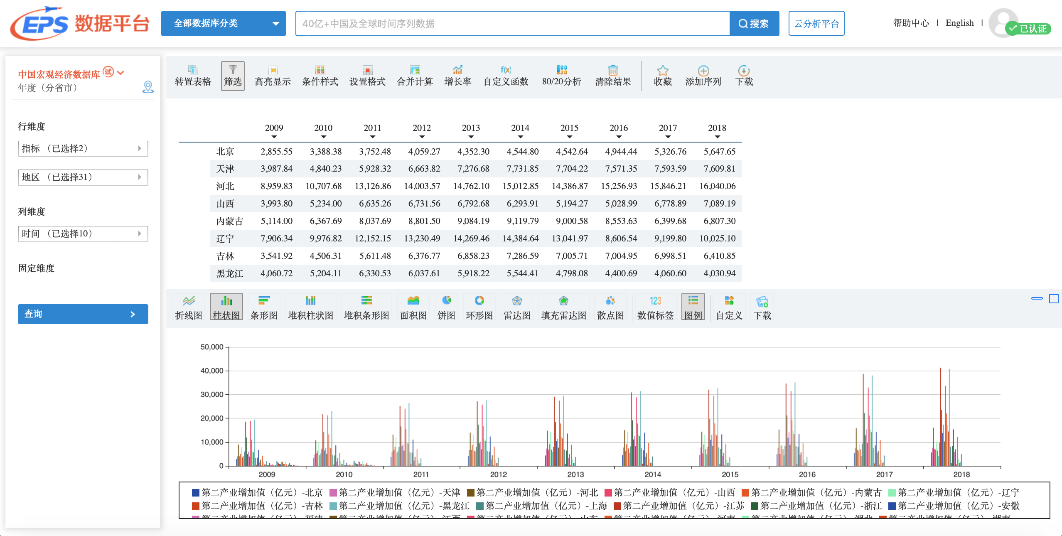
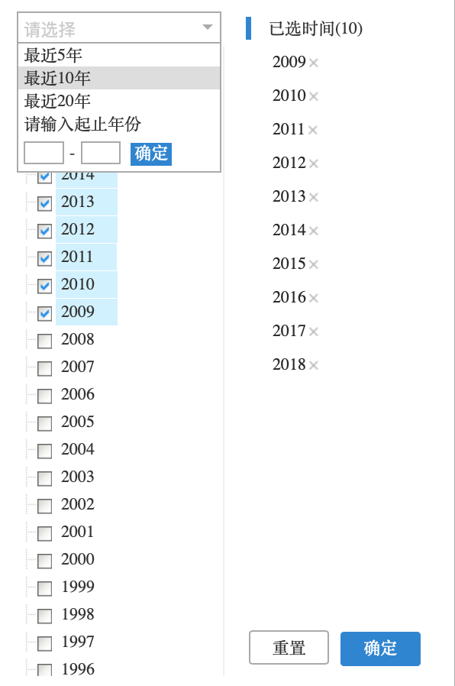
检索方式
库内检索，精准高效
多种时间选择模式

Slide 17
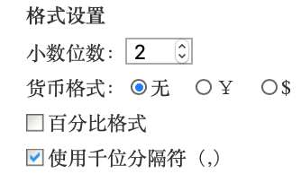
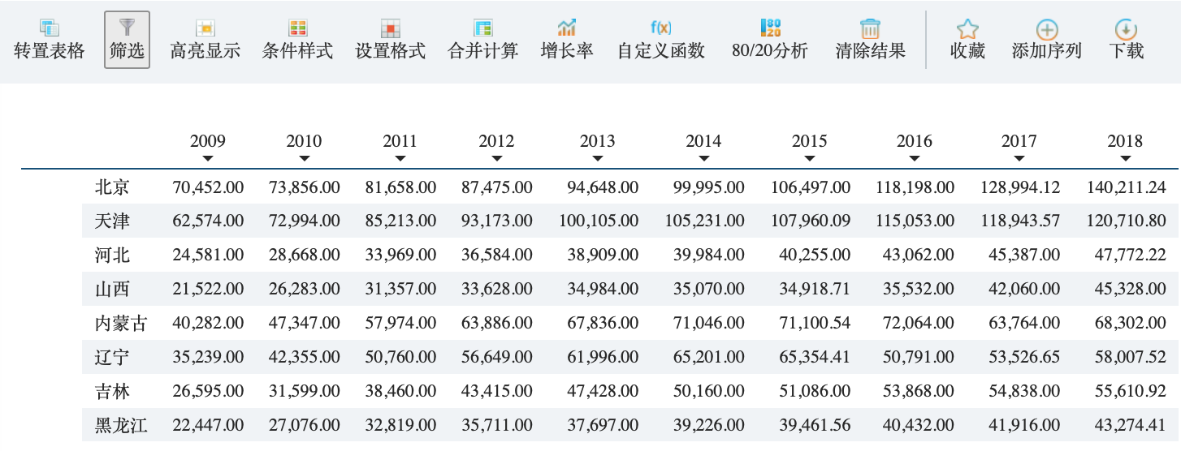
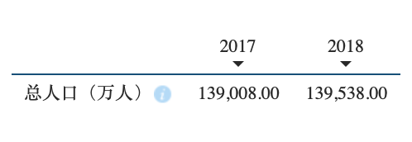
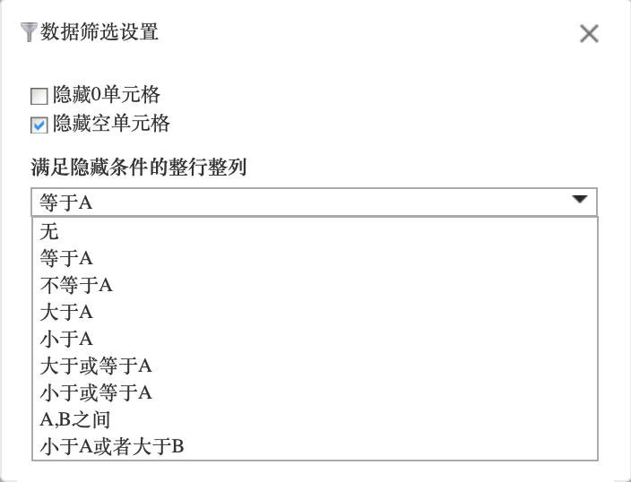
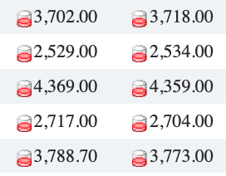
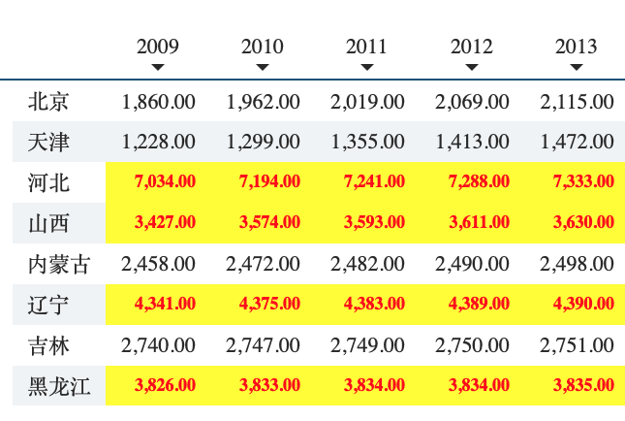
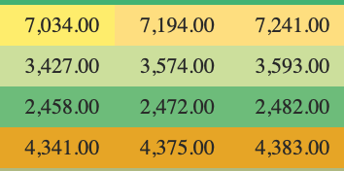
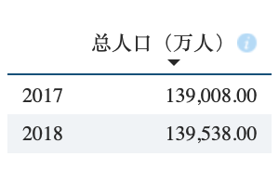
更多格式设置
表格处理
行列互换
隐藏指定数据
标注指定数据
区分数据大小

Slide 18
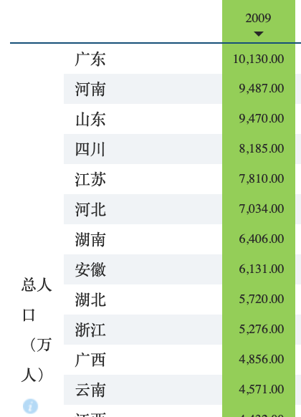
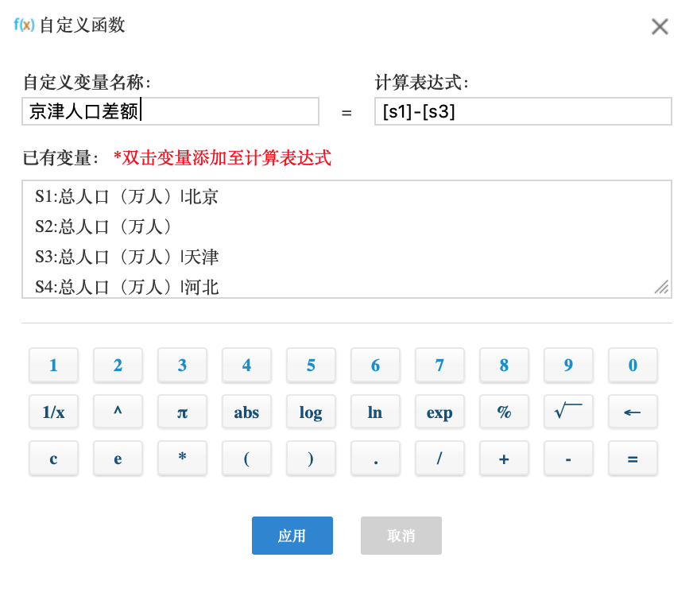
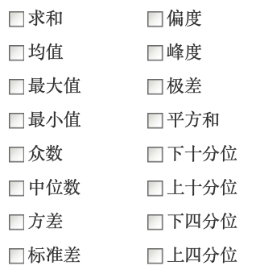
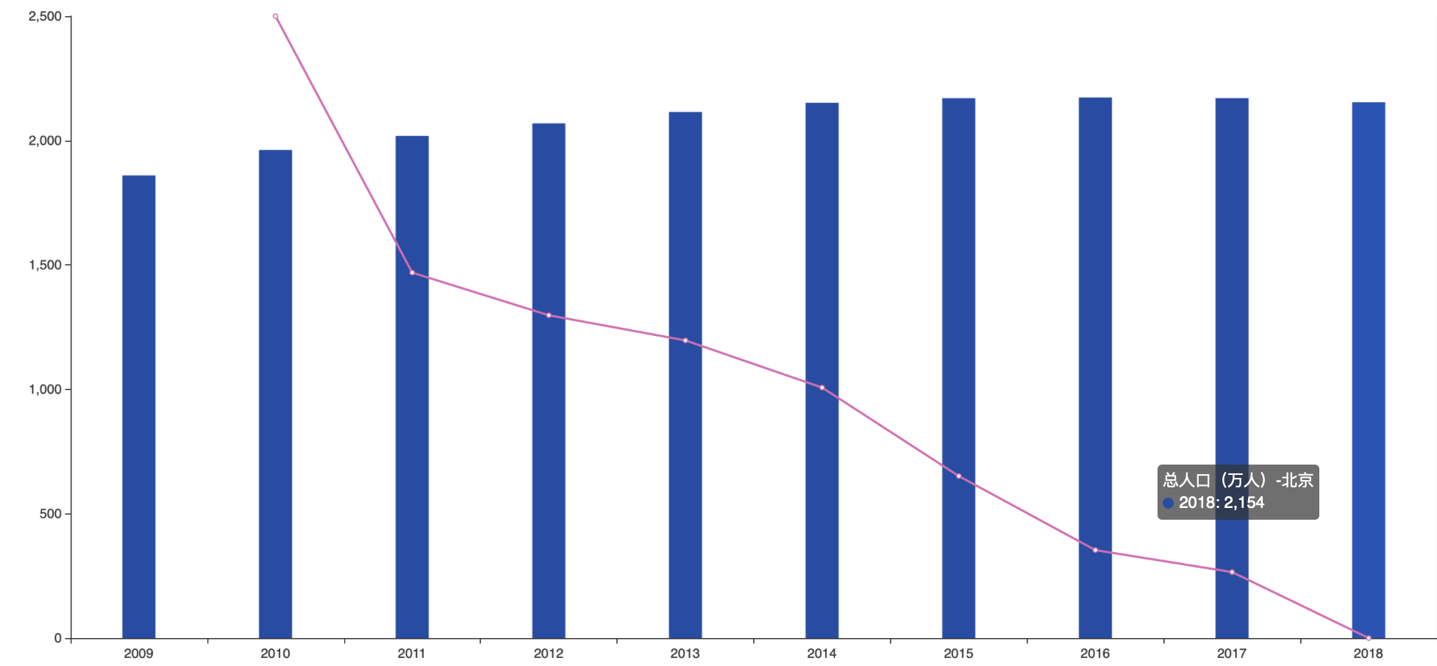
数据处理
对整行整列进行运算
一键计算同比、环比、年比增长率
更多函数计算
帕累托分析，找出较大数值

Slide 19
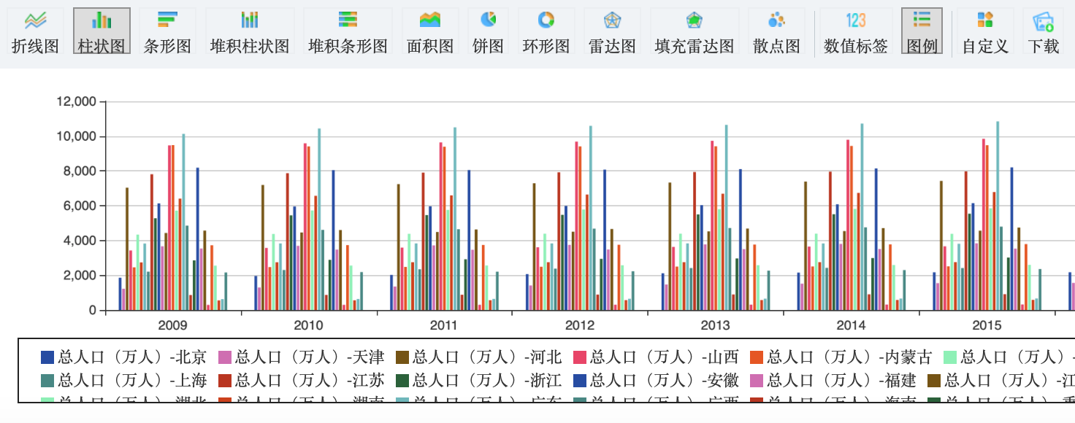
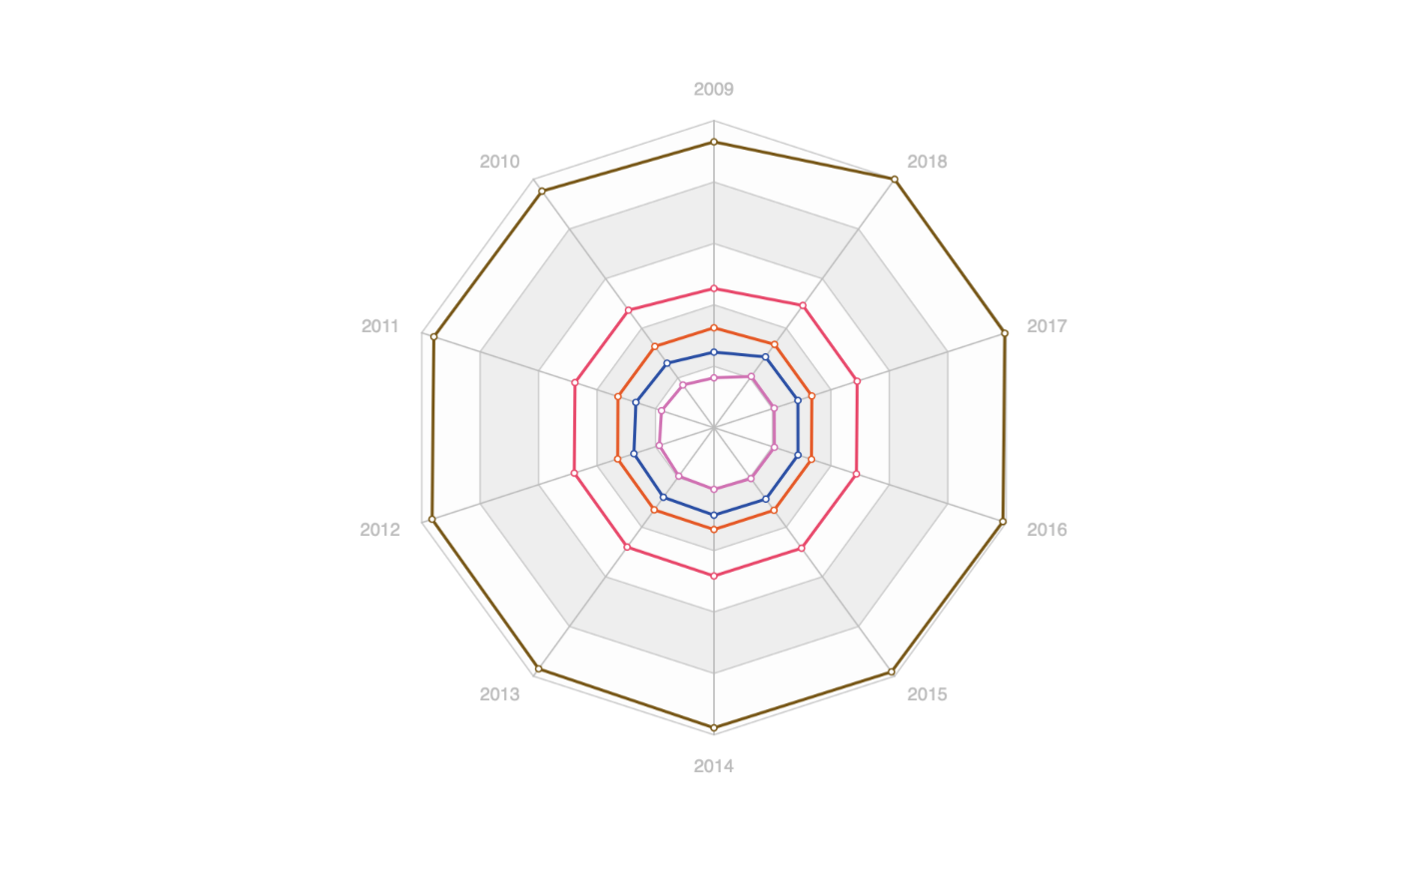
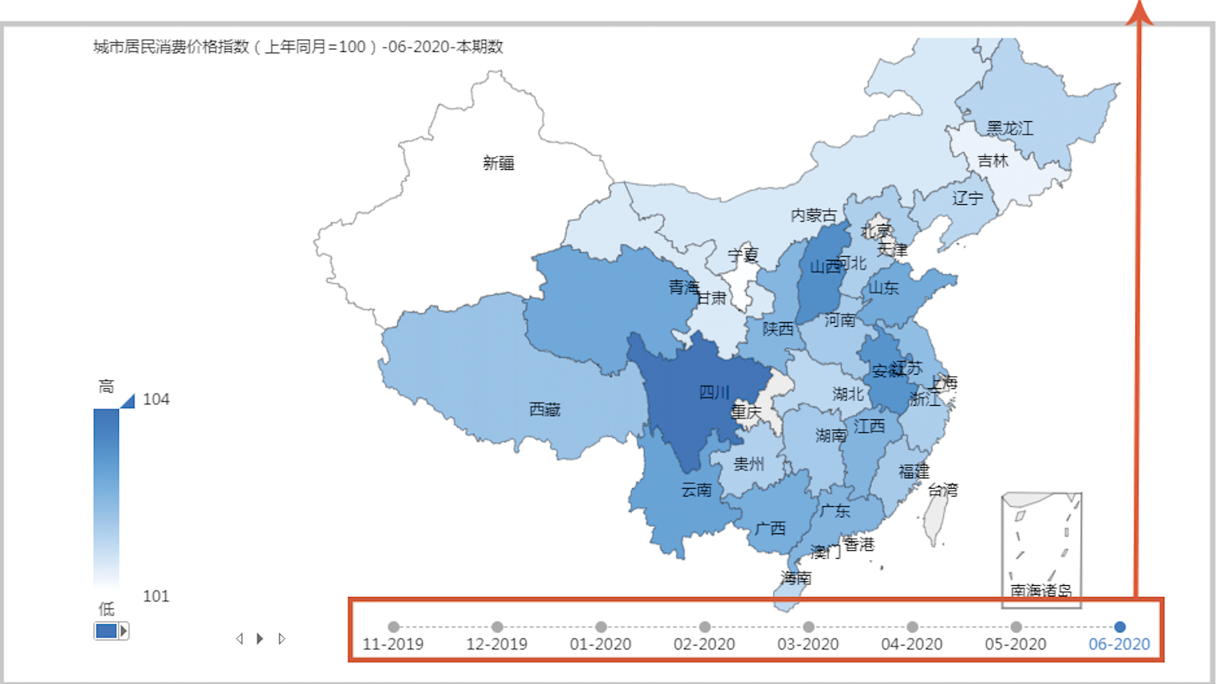
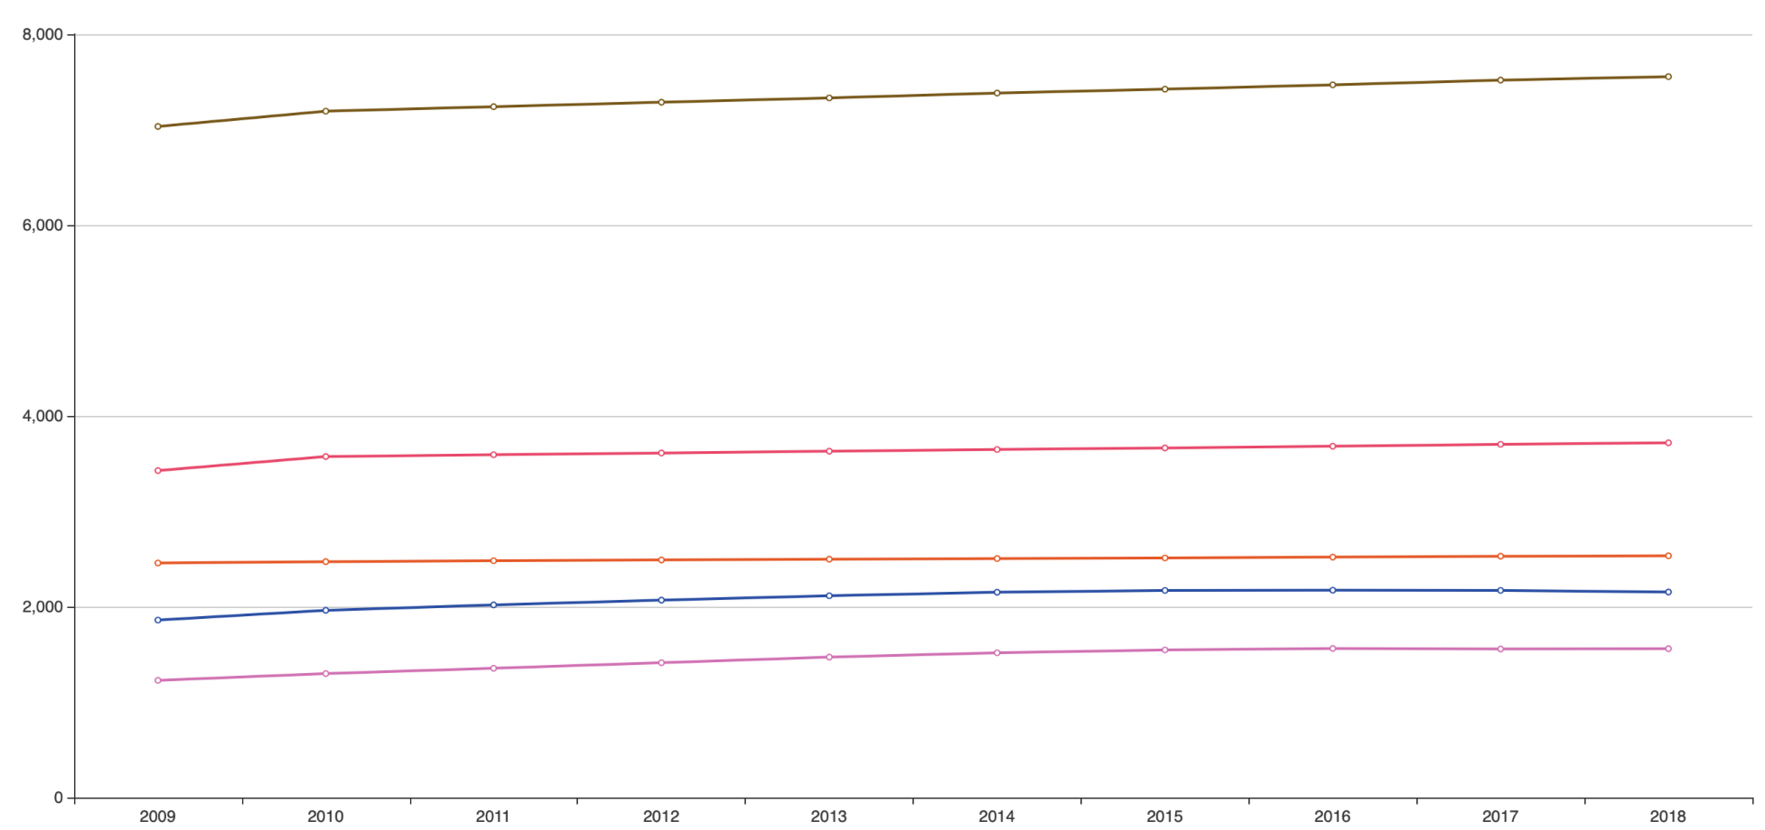
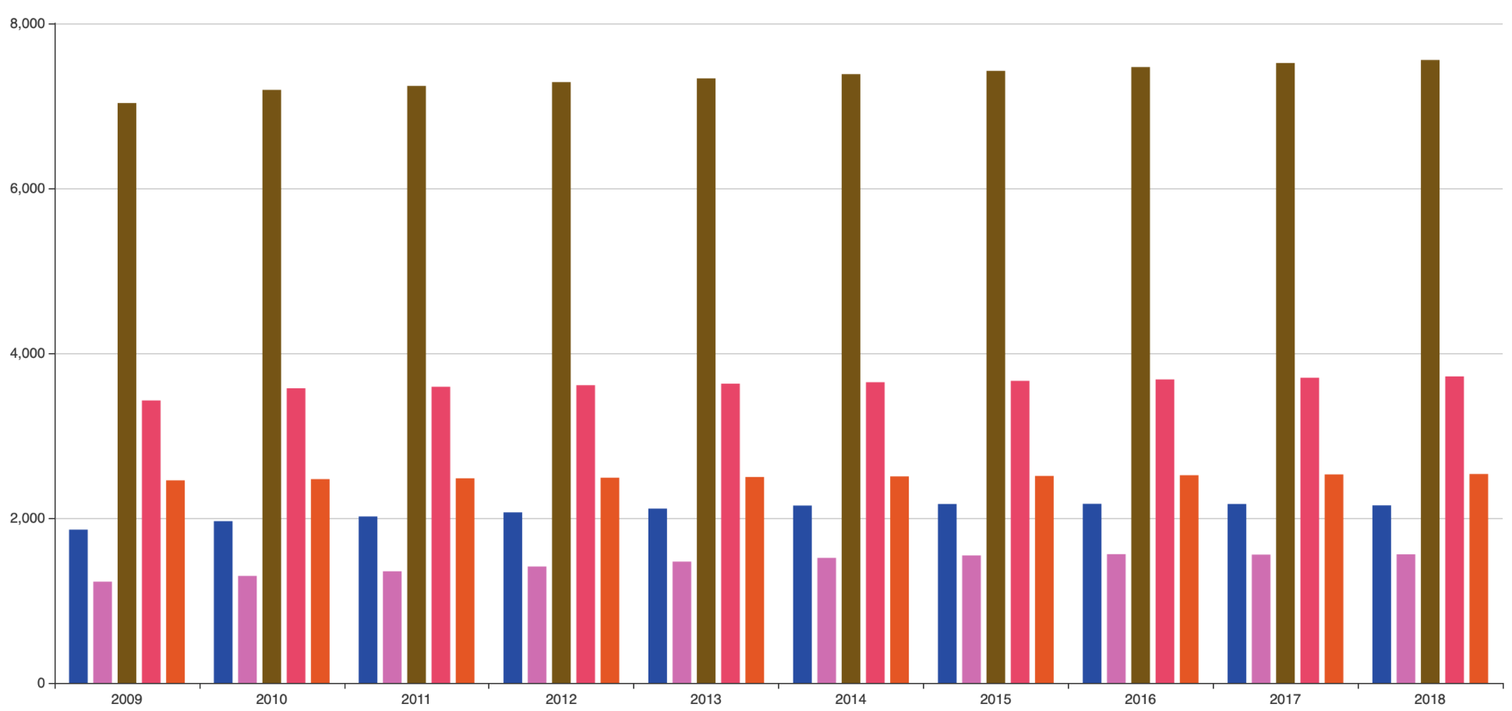
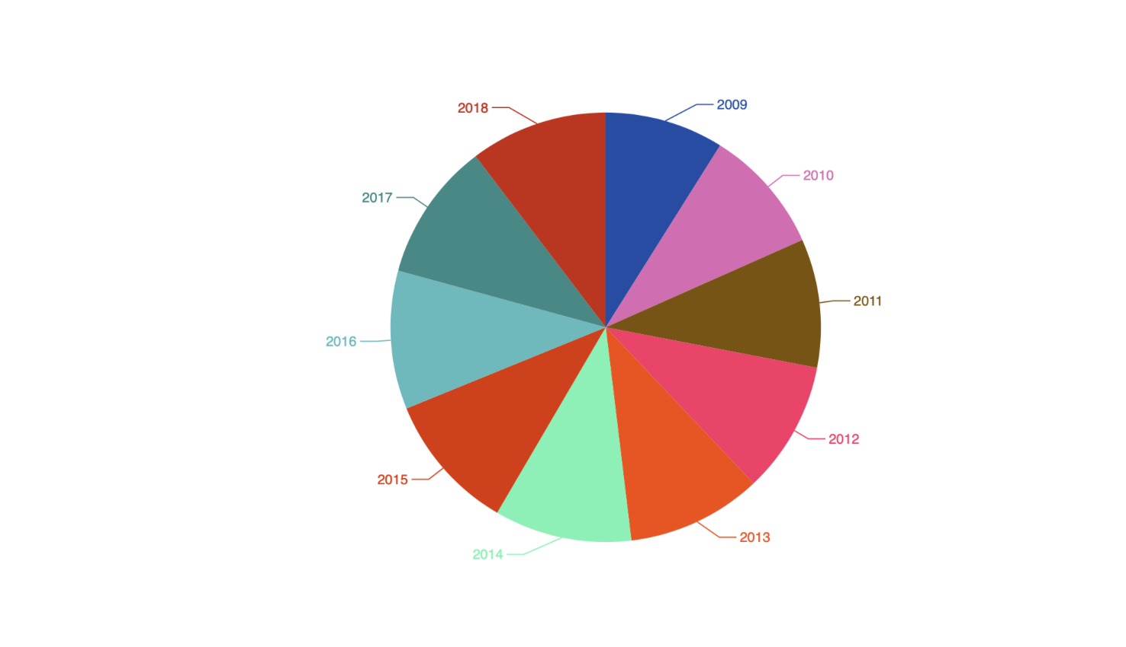
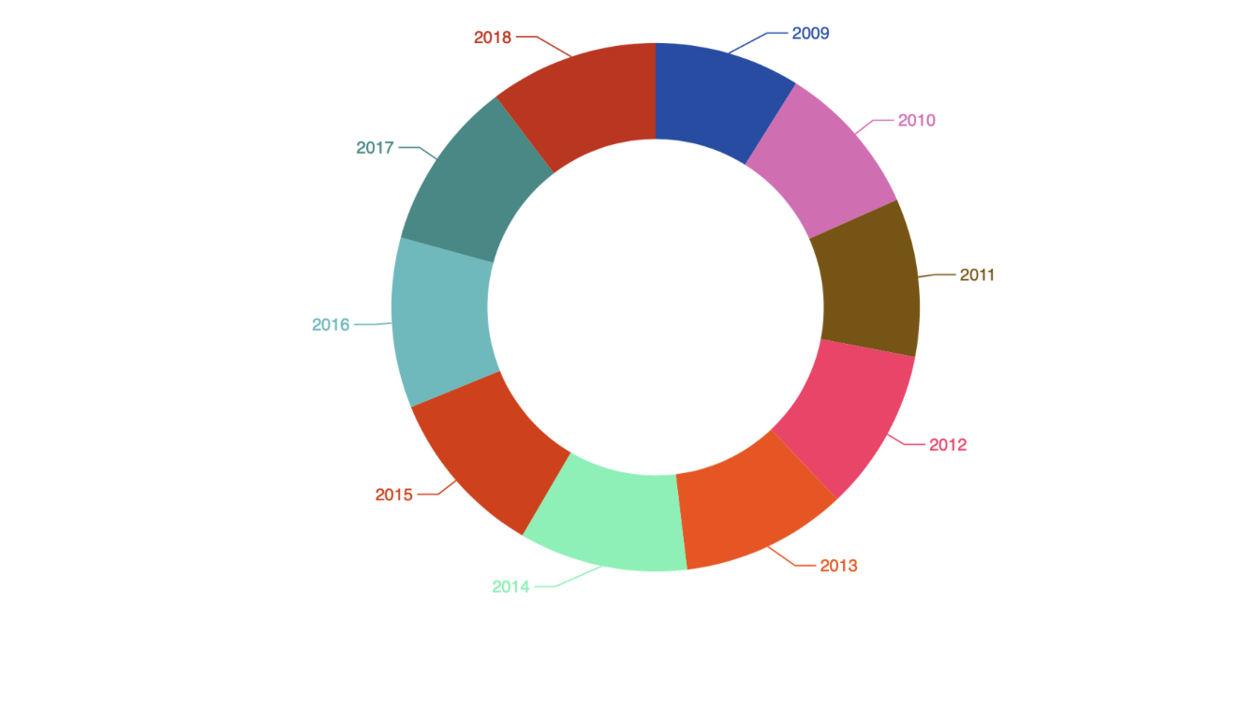
可视化图表
数字地图
实现时间序列自动播放
提供11种常用可视化图表

Slide 20
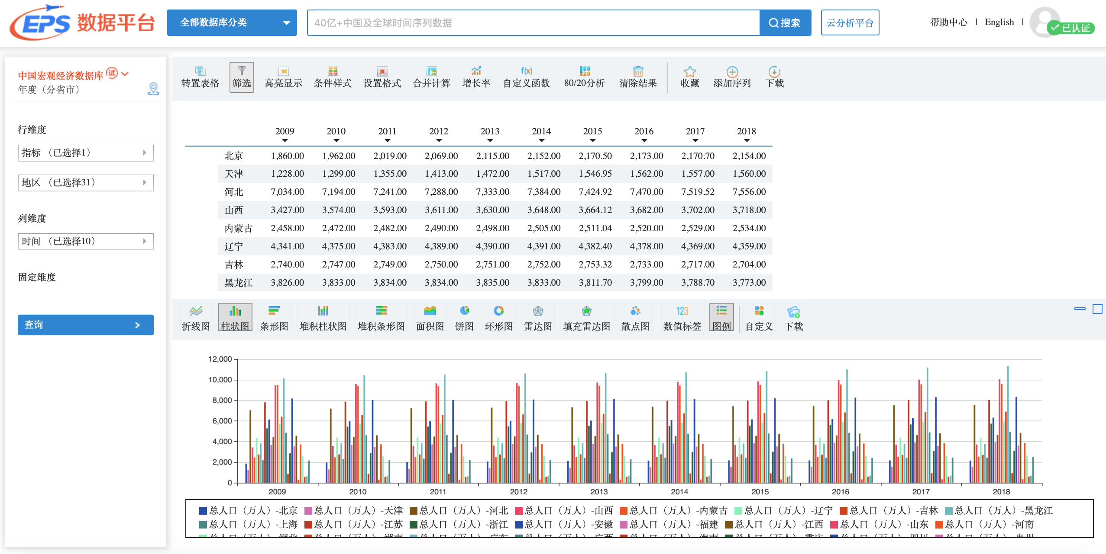
个人中心
数据收藏功能
帮助中心

Slide 21
个人中心
可查看收藏数据
认证后可实现IP外登录

Slide 22
云分析
采用SaaS模式，通过云分析功能为用户提供高质量、高效率、低成本的数据处理、可视化展现、分析预测等软件服务。为相关教学与科研提供专业、强大的工具支持。
跨库收集
处理分析
建模预测
数据上传

Slide 23
云分析-跨库收集
通过“添加序列”功能将来自不同数据库的时间序列指标添加到云分析

Slide 24
云分析-分析预测
提供丰富的数据预处理方式及专业经济计量模型
经济计量模型
数据预处理

Slide 25
云分析-分析预测

Slide 26
云分析-数据上传

Slide 27
3
应用案例

Slide 28
应用案例
电力危机？
Notes:
2020年6月，中印再次爆发小规模边境冲突。据报道印军20余名士兵上网。事件在印度国内不断发酵，引发一些列反华游行。

Slide 29
应用案例

Slide 30
应用案例
建国以来我国发电量数据？
各地区发电量数据？
各地区用电量数据？

Slide 31
应用案例
跨库检索

Slide 32
应用案例
增长率

Slide 33
应用案例
混合图表

Slide 34
应用案例
库内检索

Slide 35
应用案例
转置表格

Slide 36
应用案例
自定义函数

Slide 37
应用案例
数字地图

Slide 38
4
帮助支持

Slide 39
微观数据

Slide 40
数据来源：国家统计局
样本范围：规模以上工业企业
统计内容：企业基本信息及财务信息
起止时间：1998-2015年。
数据来源：中国海关
样本范围：发生进出口的企业
统计内容：企业基本信息及进出口信息
起止时间：2000-2016年
中国微观经济数据查询系统
数据来源：原中国环保部
样本范围：重点调查工业企业及其他特定企业。
统计内容：企业环保相关信息
起止时间：1998-2013年。
数据来源：国家知识产权局
样本范围：规模以上工业企业
统计内容：企业基本信息专利相关信息
起止时间：1998-2018年

Slide 41
长江经济带

Slide 42
长江经济带

Slide 43
革命老区

Slide 44
革命老区

Slide 45
数据狗论坛

Slide 46
数据狗论坛
http://www.shujugo.cn

Slide 47
售后服务
用户反馈
流量统计
培训服务
数据定制
技术服务
在线咨询
提供多样的反馈渠道，总部售后服务中心设立售后追踪、用户回访等服务，及时了解用户需求及使用情况。
为用户提供点击量、访问量、下载量等多种分析统计方法。
EPS培训中心将定期为用户进行免费培训课程，帮助用户了解、使用EPS数据产品。
根据用户对数据的不同需求，构建个性化数据系统，提供专业的数据定制服务。
接受用户关于数据库技术方面的相关资讯，并承诺在24小时之内给出技术解决方案。
设立网上客服，以最快的速度帮助用户解决使用过程中的相关问题。官网网址：www.epsnet.com.cn

Slide 48
帮助中心

Slide 49
数据定制

Slide 50
联系我们
北京搜知数据科技有限公司
电话：010-85786021-8001
网址：www.epsnet.com.cn
邮箱：service@epsnet.com.cn
地址：北京市海淀区西北旺镇唐家岭村南2号院2幢房2107

Slide 51
THANKS FOR LISTENING

